Slide 1

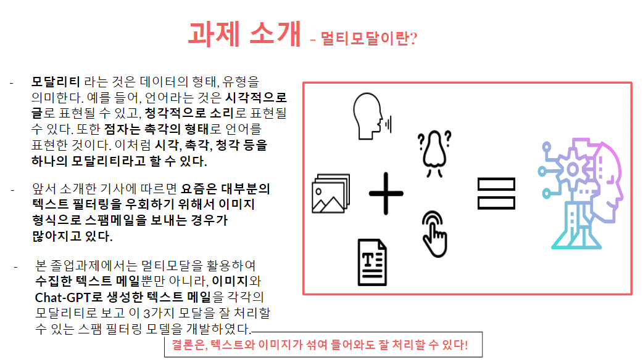
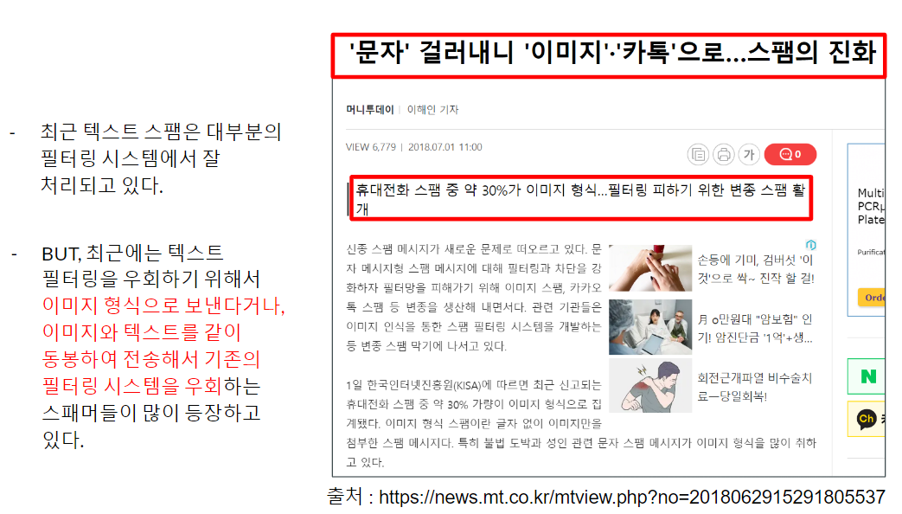
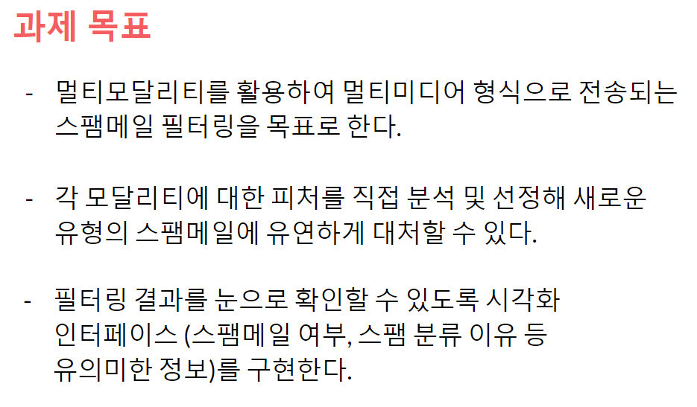
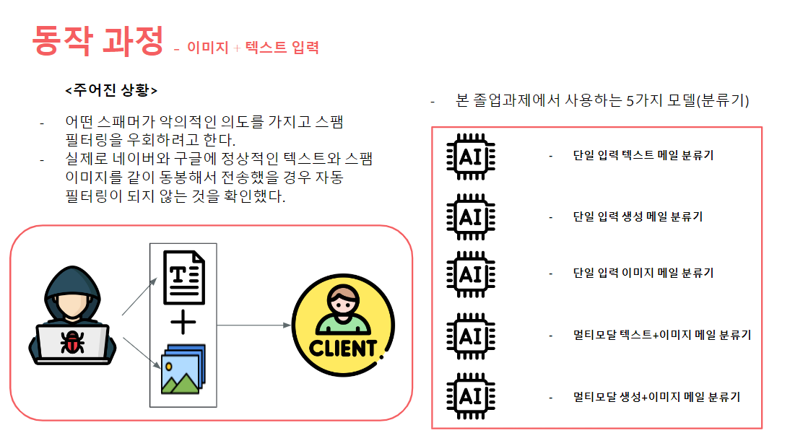
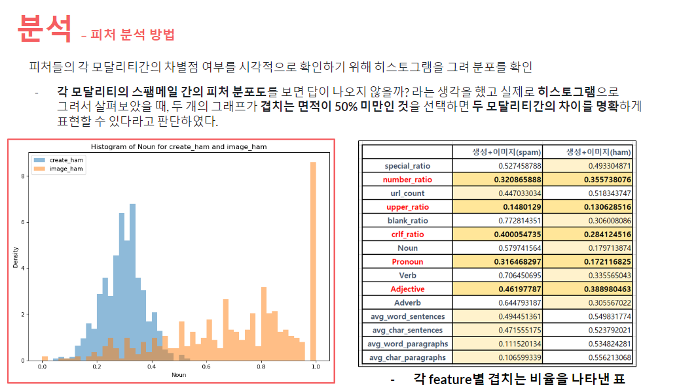


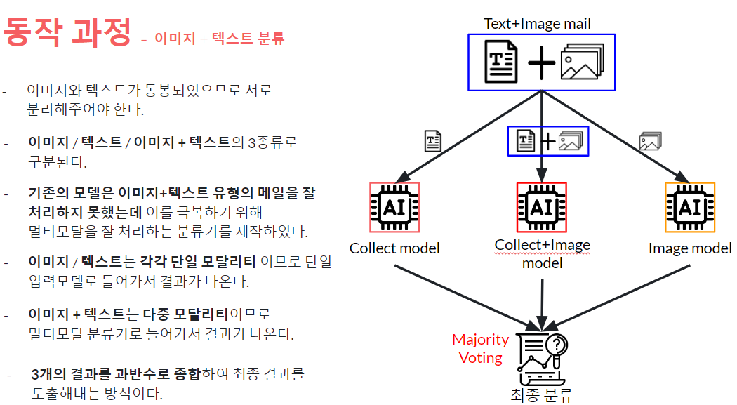
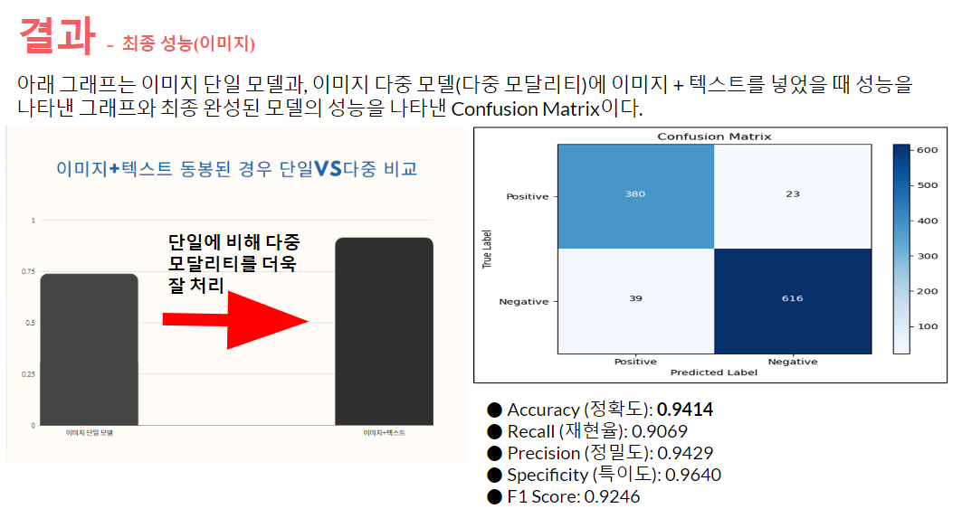

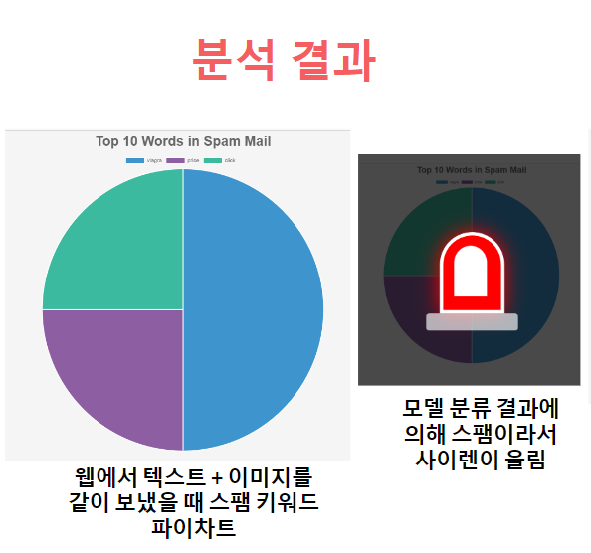
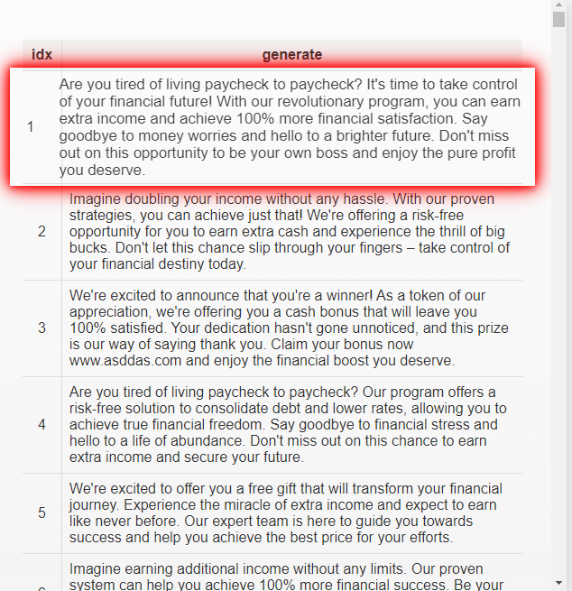
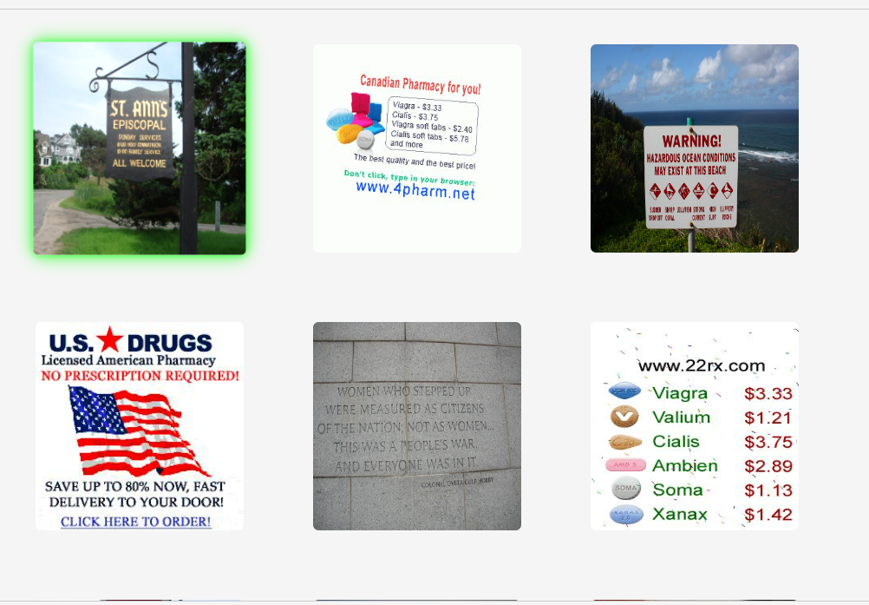
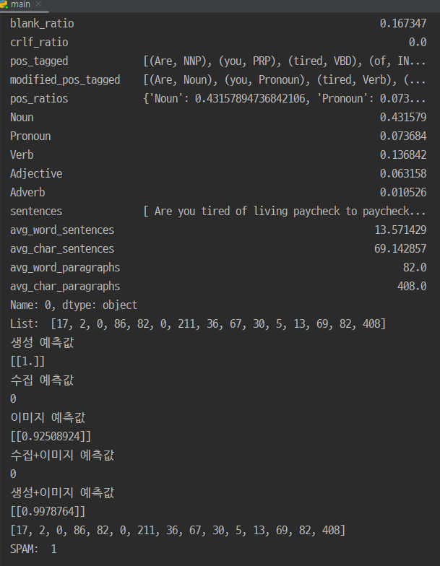


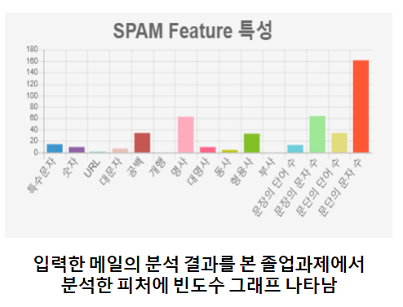
49
멀티모달 기반 스팸 필터링 플랫폼 개발
드론 제어를 통한 스마트 셀피 서비스
팀명
멀티 모발
참여학생
이강우, 윤상호, 조재홍
지도교수
최윤호
제목 1
과제 소개 및 목표
동작 과정
과제 내용
분석 및 결과
WEB, DATABASE
과제 결과
멀티모달 메일
메시지 분석
분
석
결
과
메시지 전송
스팸 탐지
2023

